Slide 1
Тайны неба
Учитель начальных классов Стеценко В.В.
Солнце

Slide 2
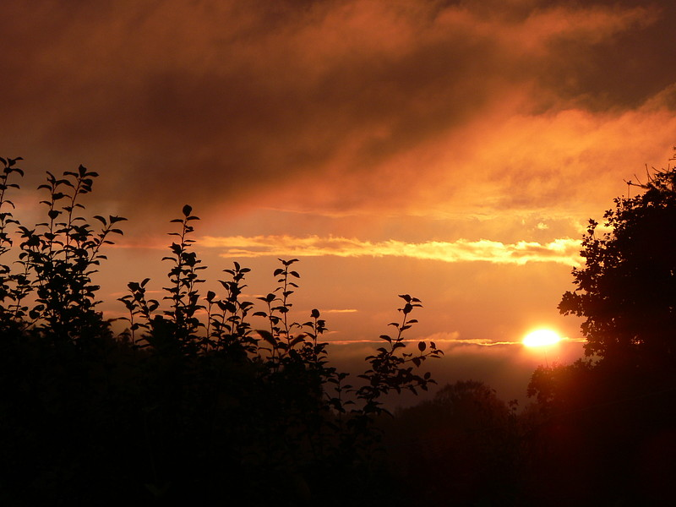
Можно ли гулять по солнцу?
Учёные говоря, что поверхность солнца напоминает кашу. «Каша» бурлит, фыркает, плюётся… Только , разумеется, эта другая, газовая «каша», и гулять по ней вряд ли вам захочется. Солнечная «каша» невероятно горячая: её температуру трудно представить!

Slide 3
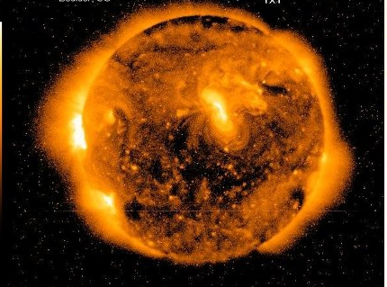
Солнце – звезда, громаднейший раскалённый газовый шар.

Slide 4
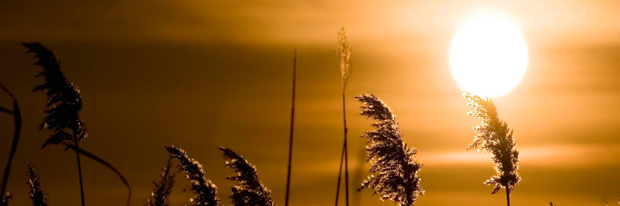
Какой у солнца цвет?
В полдень наше Солнце имеет желтовато-белый цвет. Но на восходе или закате оно бывает красным, оранжевым и розовым. Почему?
Чтобы ответить на этот вопрос проведём несложный опыт.

Slide 5
Налей в банку воды.
Возьми карманный фонарик.
Погаси свет.
Посвети фонариком через воду.
Какой ты видишь свет?
Свет обычный, жёлто-белый.

Slide 6
Плесни немного в банку молока.
Снова посмотри на огонёк.
Какой стал свет?
Свет стал красным!
Сделай вывод.

Slide 7
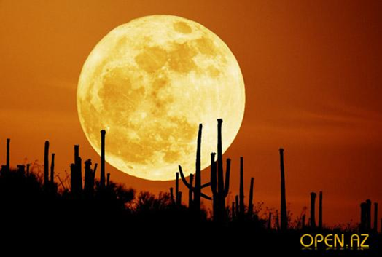
Вывод:
Тоже самое происходит и со светом Солнца, пока он проходит сквозь толстый загрязнённый слой атмосферного воздуха.
В действительности Солнце не меняет свой цвет. Ключ к разгадке в том, что мы смотрим на наше светило через толщу земной атмосферы. Свет, прежде чем достигнуть наших глаз, проходит сквозь толстый слой воздуха и мы видим Солнце жёлтым.

Slide 8
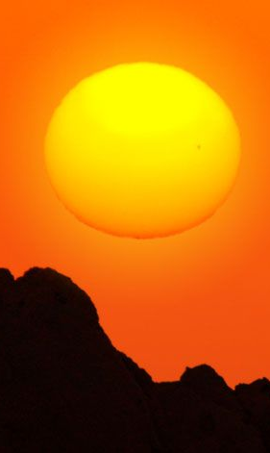
Зачем учёные изучают солнце?
Не всегда Солнце дарит нам ласковое тепло. Иногда поверхность светила покрывается тёмными пятнами, из его недр бьют громадные огненные фонтаны. Солнечные лучи становятся опасными. И хотя у Земли есть защита – воздух, она чувствует, когда у светила портится «настроение».

Slide 9
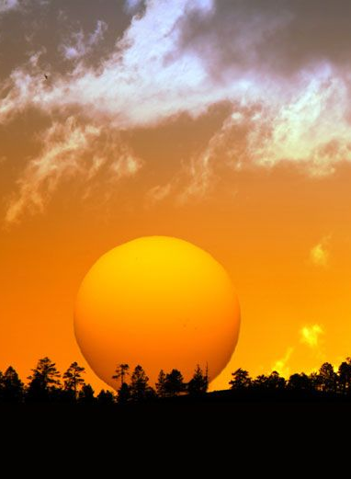
Во время вспышек на Солнце на Земле нарушается радиосвязь, портится погода, начинают беспорядочно метаться стрелки компасов и неправильно показывать направления. В это время опасно летать в космос, уходить в далёкое плавание, выполнять воздушные рейсы.
Как видите, людям очень важно знать, что происходит на Солнце. Поэтому учёные ведут наблюдения.

